Slide 1
巴西电商 Olist 运营管理系统
数据库期末项目 | MySQL 8.x | 数据分析与可视化

Slide 2
01 项目概述

Slide 3
项目背景与实际意义
• 基于巴西电商平台 Olist 的真实公开数据集（~10万订单）
• 构建完整的电商运营管理系统，涵盖用户/商品/订单/支付/评价全链路
• 演示 MySQL 核心技术与电商业务数据分析
• 覆盖 DDL/DML/约束/视图/存储过程/触发器/事务/索引/函数
• 附加库存管理模块，模拟真实电商库存扣减与预警场景
• 生成 11 张专业可视化图表，支撑业务洞察

Slide 4
数据来源与规模
• 数据集：Kaggle - Brazilian E-Commerce Public Dataset by Olist
• 数据规模：9 张 CSV，约 130MB，96,096 条有效订单
• 时间跨度：2016-09 至 2018-08，覆盖近 2 年业务数据
• 客户：96,096 人（覆盖巴西 27 个州）
• 商品：32,951 种，涵盖 71 个品类
• 卖家：3,095 家，地理坐标：1,000,163 条
• 自造辅助表：inventory（库存）、inventory_alert（预警）

Slide 5
02 数据库设计

Slide 6
ER 图与表结构
• 共 11 张数据表：9 张真实数据 + 2 张自造辅助表
• 核心关系：customers → orders → order_items → products/sellers
• 支付与评价均与 orders 一对多关联
• inventory 与 products 一对一，实现库存追踪
• 所有表均设置 PRIMARY KEY，外键约束保证参照完整性
• 【请在此处插入 MySQL Workbench 导出的 ER 图】

Slide 7
完整性约束设计
• 实体完整性：所有表 PRIMARY KEY + customers.unique_id UNIQUE
• 参照完整性：6 组外键关联，删除策略 CASCADE / SET NULL / RESTRICT
• CHECK 约束：review_score 1-5、price≥0、freight≥0、stock≥0
• ENUM 约束：order_status 限定 8 种状态（delivered/shipped/canceled...）
• NOT NULL 约束：业务必填字段均强制非空
• DEFAULT 约束：inventory.last_updated 自动维护时间戳

Slide 8
03 基础操作演示

Slide 9
建库建表与数据导入
• CREATE DATABASE olist_db CHARACTER SET utf8mb4
• 11 张表使用 InnoDB 引擎，支持事务与行级锁
• 数据导入：LOAD DATA LOCAL INFILE 批量加载 9 个 CSV
• 导入结果验证：customers 96,096 / orders 96,096 / order_items 108,578
• inventory 表生成：基于 products 随机生成库存（50-500），5% 设为低库存
• 导入耗时：普通笔记本约 1-2 分钟完成全部加载

Slide 10
增删改查与多表查询
• 基础查询：SELECT / INSERT / UPDATE / DELETE 完整覆盖
• 多表 JOIN：订单宽表 v_order_full 涉及 4 表 JOIN + GROUP BY
• 子查询：RFM 计算中的窗口函数 NTILE 分位
• 聚合分析：SUM / COUNT / AVG / ROUND 配合 GROUP BY
• 时间函数：DATE_FORMAT、YEAR、HOUR、DATEDIFF
• 条件逻辑：CASE WHEN 实现 RFM 客户分群标签

Slide 11
04 MySQL 进阶技术

Slide 12
视图（Views）
• v_order_full：订单宽表，聚合客户/明细/评价信息
• v_category_sales：品类销售统计，展示收入/销量/均价
• v_customer_rfm：RFM 客户价值分层，使用 NTILE 五分位
• v_monthly_revenue：月度收入趋势，方便时间序列分析
• v_product_recommendation：协同过滤推荐，基于共现统计

Slide 13
函数、存储过程与事务
• 自定义函数：fn_shipping_days() 计算物流天数；fn_order_total() 计算订单总价
• sp_place_order()：模拟下单事务，START TRANSACTION → INSERT → COMMIT/ROLLBACK
• sp_state_monthly_revenue(state, year)：州级月度收入统计
• sp_low_stock_report()：返回库存不足商品列表
• sp_restock_product(product_id, qty)：商品补货操作
• 事务处理：库存扣减失败自动 ROLLBACK，保证数据一致性

Slide 14
触发器（Triggers）与索引
• trg_order_item_deduct_stock：下单前检查并自动扣减库存
• trg_inventory_low_stock_alert：库存降至安全线时自动插入预警
• trg_review_negative_alert：评分≤2 时自动记录负面评价预警
• 索引设计：共 11 个索引，含 3 个复合索引
• idx_order_status_time：(status, timestamp) 复合索引加速时间范围查询
• idx_oi_product_seller：(product_id, seller_id) 支持品类-卖家分析

Slide 15
05 数据分析与可视化

Slide 16
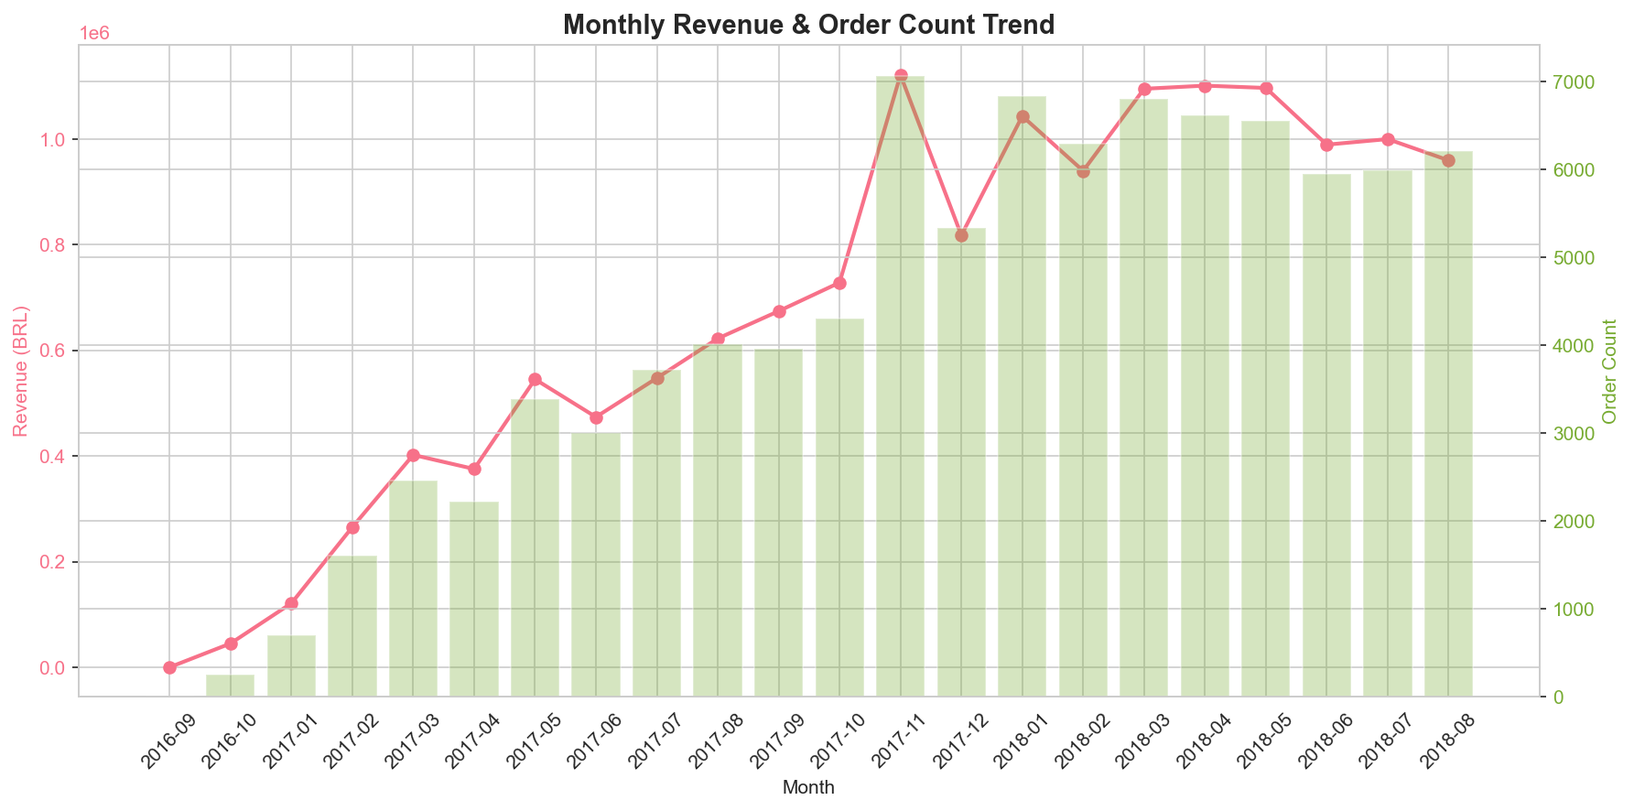
月度销售趋势
• 2017-11 达到峰值 7,060 单 / 112 万 BRL，随后稳定月均 6,000 单
•
• 【图表文件：01_monthly_revenue_trend.png】

Slide 17
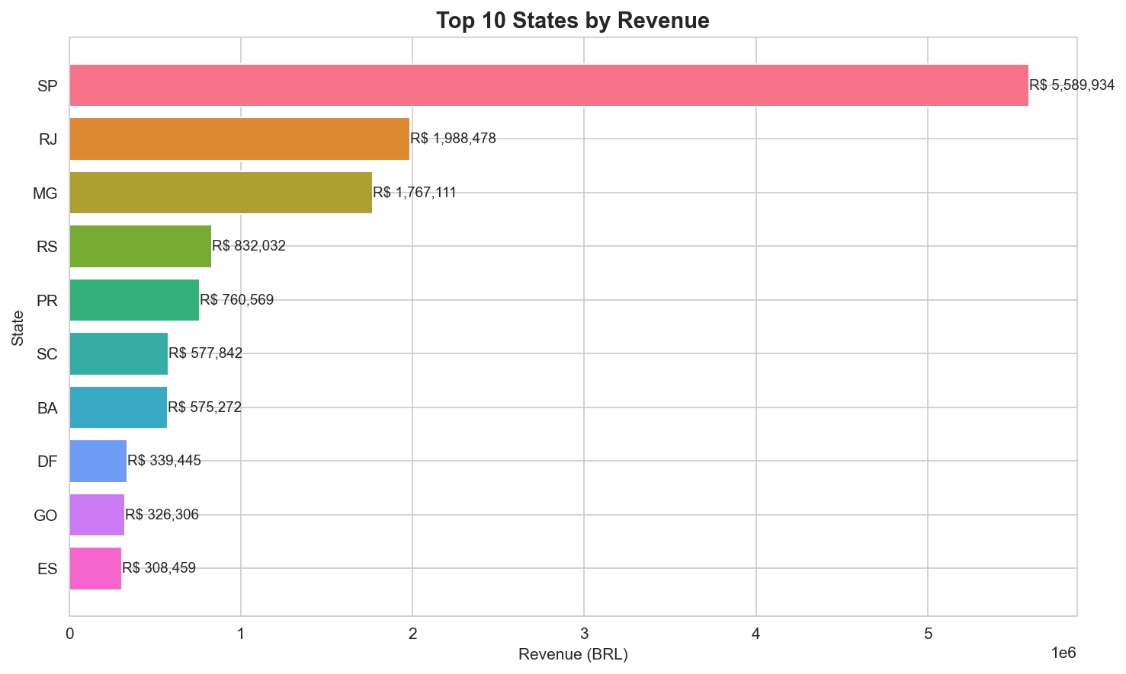
各州收入地理分布
• SP 州 559 万 BRL 遥遥领先，占总收入 35%；RJ、MG 分居二三位
•
• 【图表文件：02_top_states_revenue.png】

Slide 18
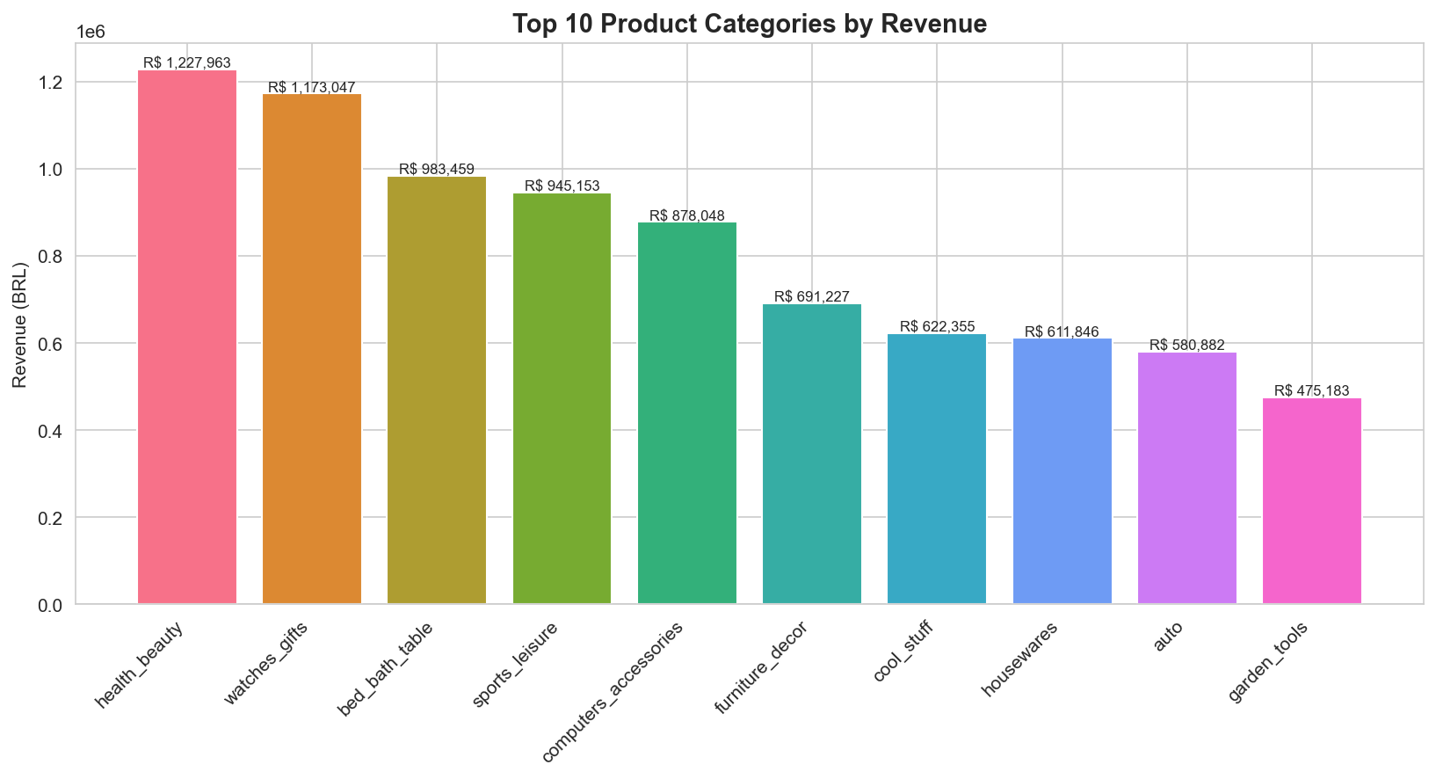
TOP 10 品类销售额
• health_beauty 123 万居首，watches_gifts 117 万次之，客单价差异显著
•
• 【图表文件：03_top_categories.png】

Slide 19
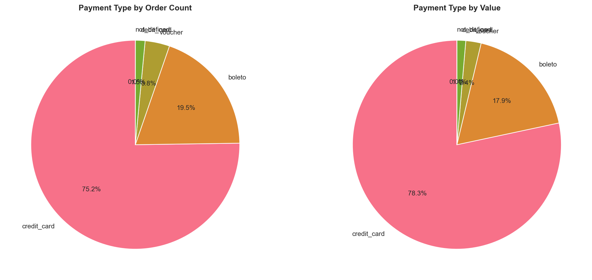
支付方式偏好
• 信用卡占 75.2% 订单 / 78.3% 金额，平均分期 3.5 期
•
• 【图表文件：04_payment_distribution.png】

Slide 20
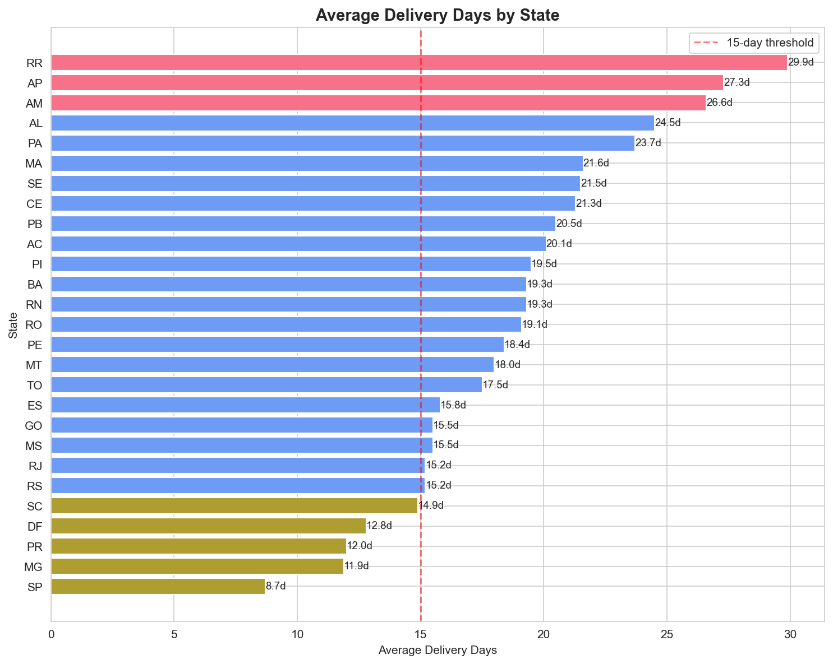
配送时效分析
• SP 州 8.7 天最优，偏远州 20-30 天，存在显著物流差距
•
• 【图表文件：05_delivery_days_by_state.png】

Slide 21
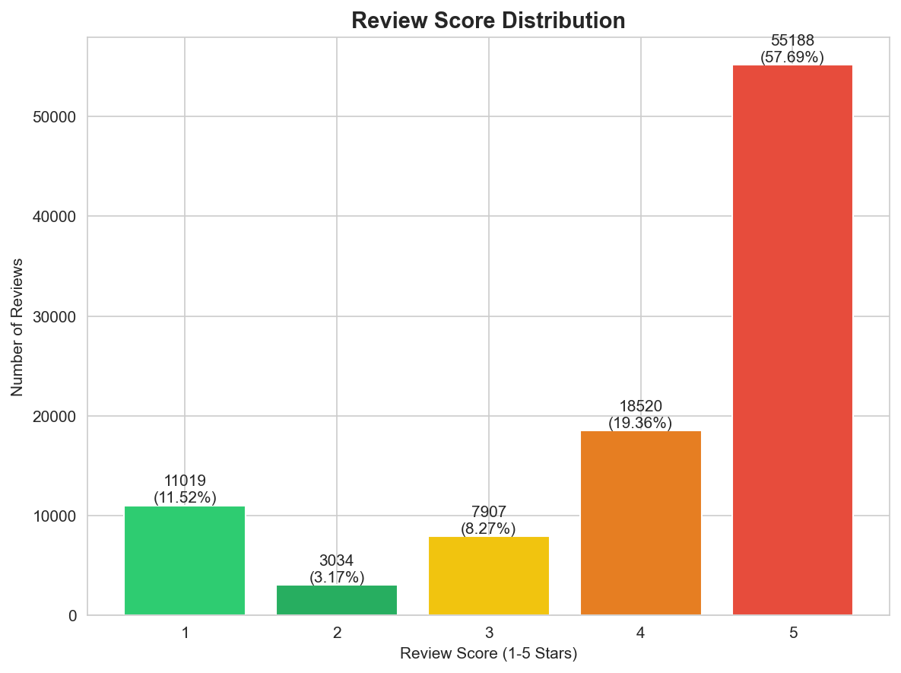
评价分数分布
• 5 星 57.7%，好评率 77.1%，但 1 星 11.5% 需关注
•
• 【图表文件：06_review_distribution.png】

Slide 22
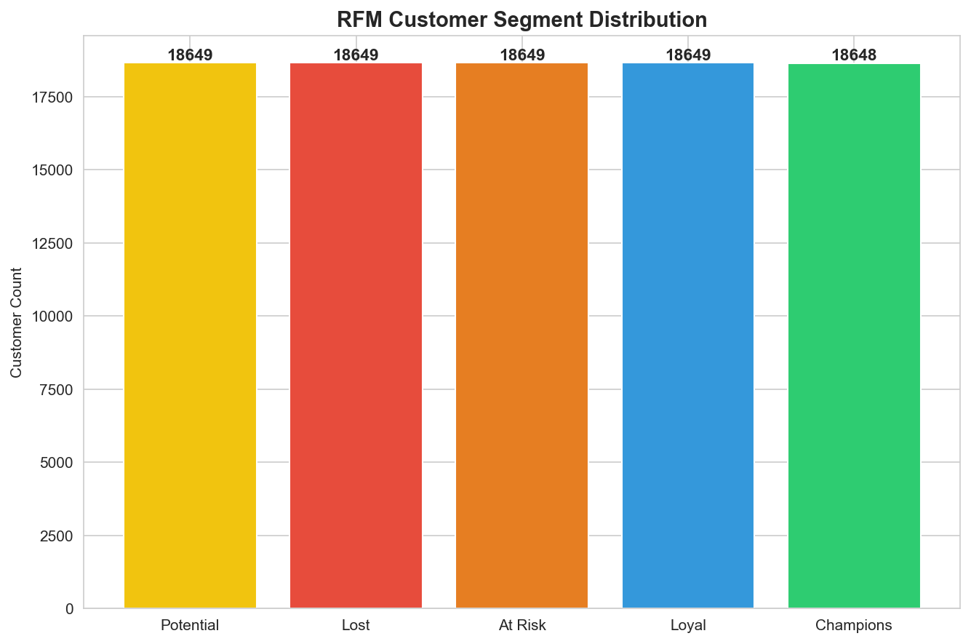
RFM 客户分层
• 识别 Champions（高价值）与 Lost（流失需召回）客户群体
•
• 【图表文件：07_rfm_segments.png】

Slide 23
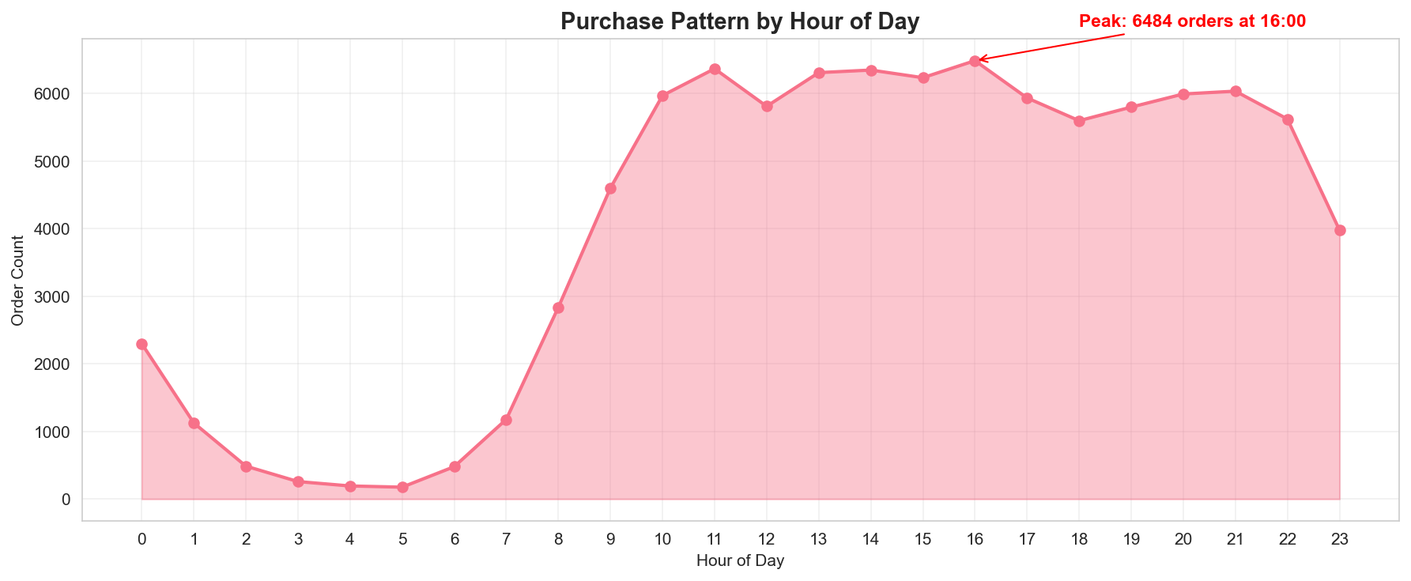
购买时段分析
• 白天 10:00-17:00 为黄金时段，16:00 峰值 6,484 单
•
• 【图表文件：08_hourly_pattern.png】

Slide 24
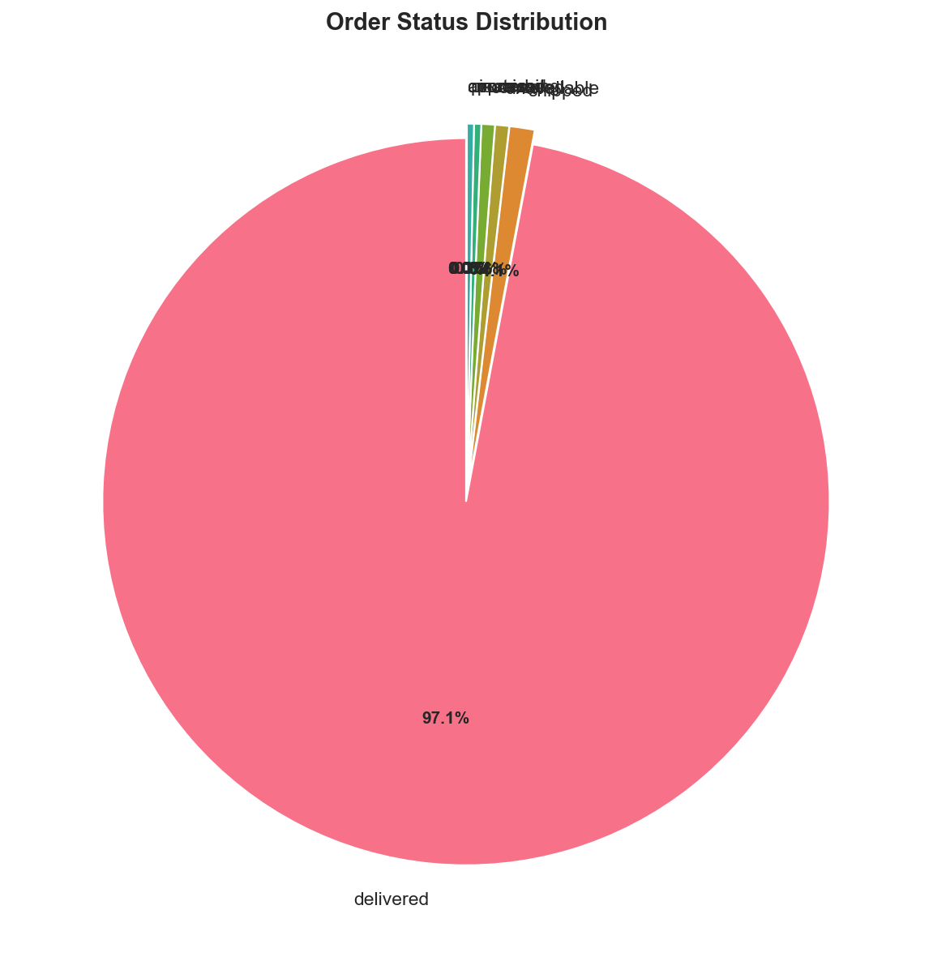
订单状态分布
• delivered 占 97.0%，canceled 仅 0.6%，履约率极高
•
• 【图表文件：09_order_status.png】

Slide 25
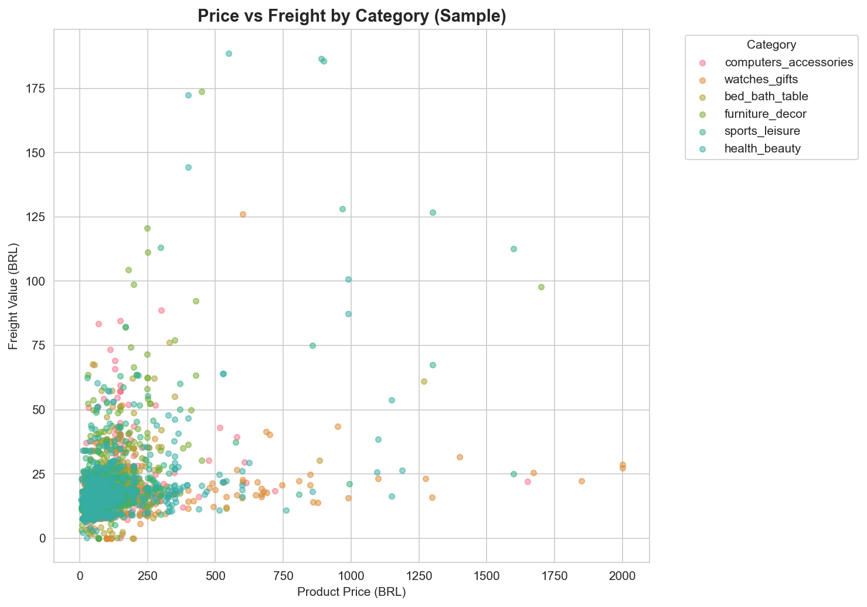
价格与运费关系
• watches_gifts 高价位，bed_bath_table 低价高频，品类价格带分层明显
•
• 【图表文件：10_price_freight_scatter.png】

Slide 26
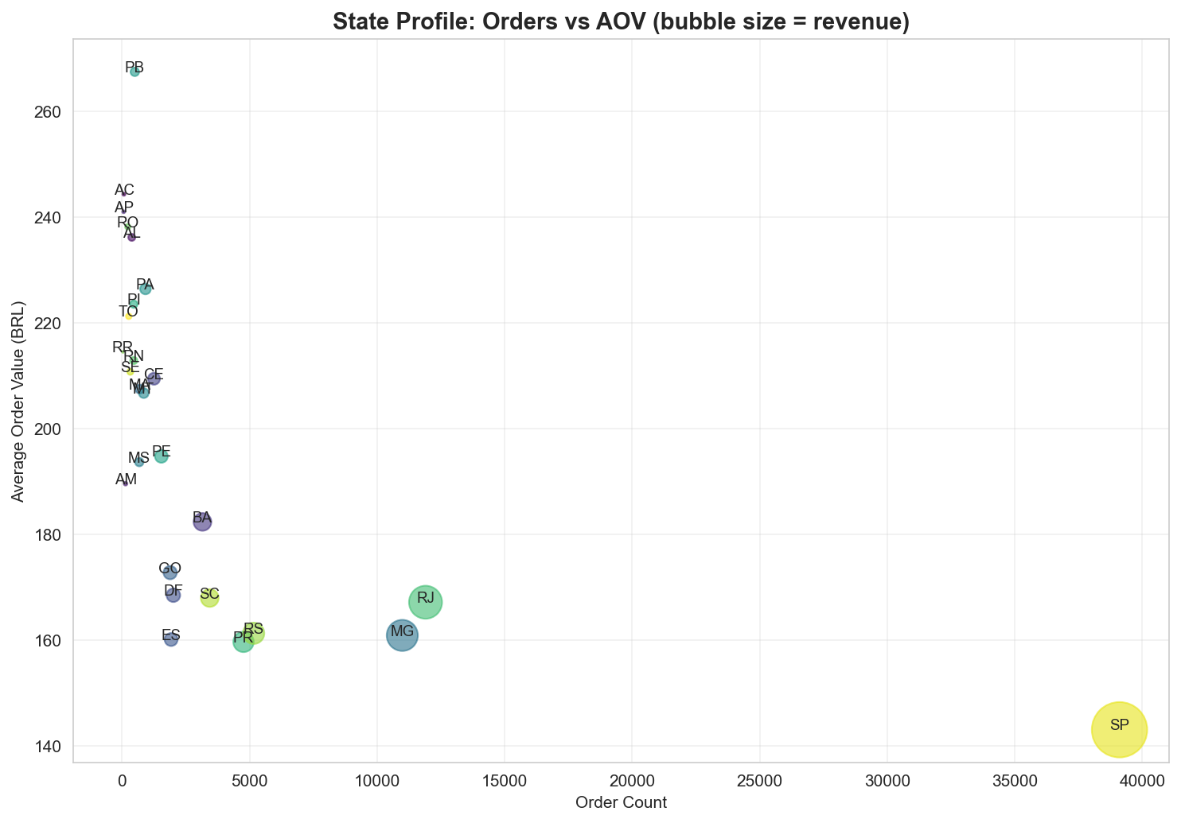
州级业务画像
• SP 龙头但 AOV 最低（143 BRL）；BA 州 AOV 182 BRL 但订单中等
•
• 【图表文件：11_state_bubble.png】

Slide 27
06 总结

Slide 28
项目成果总结
• 完整的数据库系统：11 张表、完整的约束体系、96K+ 订单数据
• 6 大进阶技术全覆盖：视图(5) / 函数(2) / 触发器(3) / 存储过程(4) / 事务 / 索引(11)
• 10 个业务分析维度：销售/地理/品类/支付/配送/评价/RFM/时段/状态/画像
• 11 张专业可视化图表：折线/柱状/饼图/散点/气泡/面积图
• 可复现的交付物：SQL 脚本 + Python 图表脚本 + 一键运行
• 业务洞察：识别核心市场(SP)、高价值品类(health_beauty)、物流优化空间

Slide 29
成员分工
• （姓名）：数据库设计、建表、约束、数据导入
• （姓名）：视图、存储过程、函数、触发器、事务
• （姓名）：数据分析查询、Python 可视化、报告撰写
• （姓名）：PPT 制作、演示准备、Word 报告整理
•
• 【请填写实际成员姓名】

Slide 30
感谢聆听
Questions & Discussion

